Slide 1
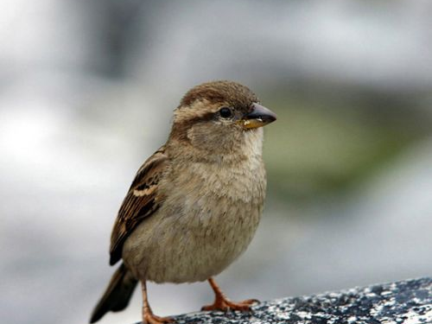
Лексическая тема - Зимующие птицы
В серой шубке перовой
И в морозы он герой,
Скачет, на лету резвится,
Не орел — а все же птица!
(Воробей)
Драчливый, веселый, удалой, шустрый

Slide 2
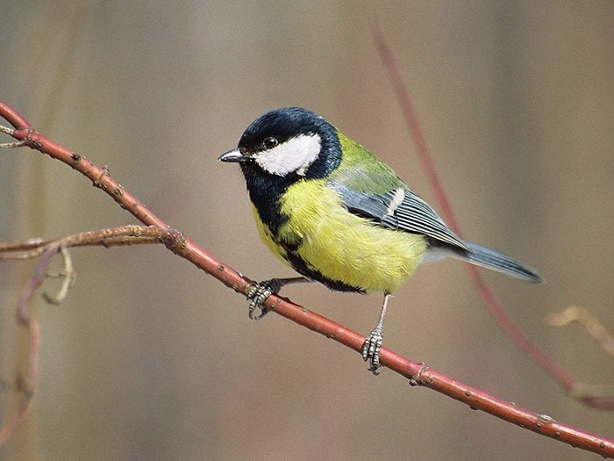
Скачет шустрая синица,
Ей на месте не сидится.
Прыг-скок, прыг-скок,
Завертелась как волчок.
А. Барто
Желтогрудая, веселая, юркая

Slide 3
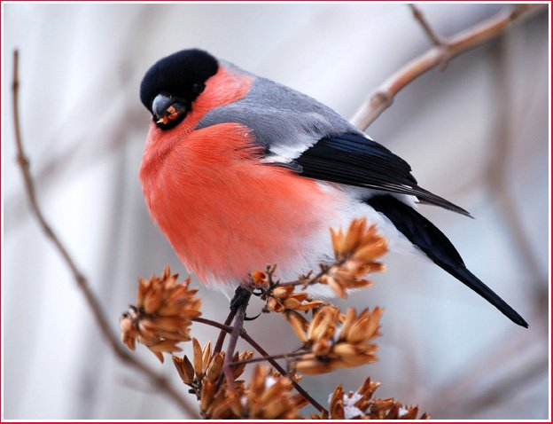
Чернокрылый, красногрудый,
И зимой найдет приют:
Не боится он простуды,
С первым снегом
Тут как тут!
(Снегирь)
А. Чепуров
Красногрудый, ленивый, малоподвижный

Slide 4
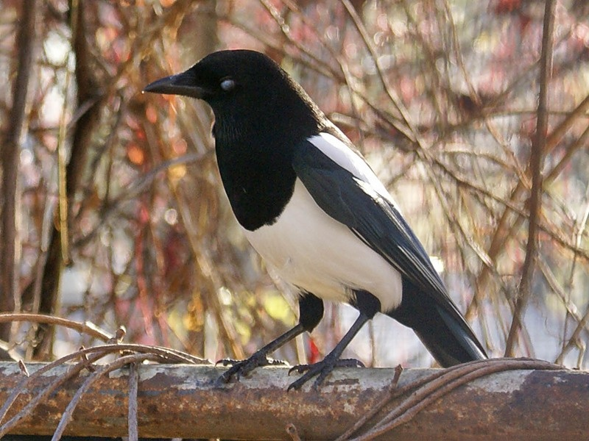
Непоседа пестрая,
Птица длиннохвостая,
Птица говорливая,
Самая болтливая!
Белобокая стрекотунья и воровка

Slide 5
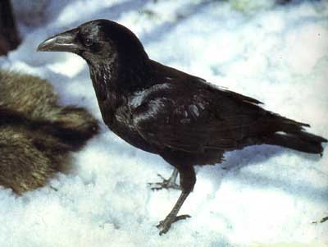
Вот ворона сидит на заборе.
Все амбары давно на запоре.
Все обозы прошли, все подводы,
Наступила пора непогоды.
Суетится она на заборе —
Горе ей, настоящее горе!
Ведь ни зернышка нет у вороны
И от холода нет обороны.
Н. Рубцов
Черная, с мощным клювом, глянцевыми перьями, каркает

Slide 6
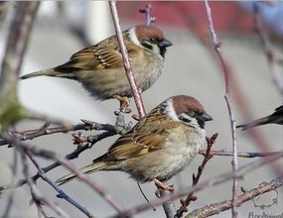
Трудно птицам зимовать,
Надо птицам помогать!
Распилить я попросил
Досочку еловую,
Вместе с папой смастерил
Птичкину столовую.
А. Чепуров

Slide 7
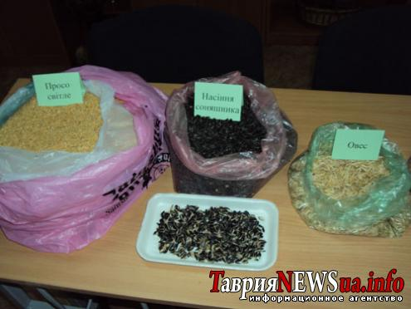
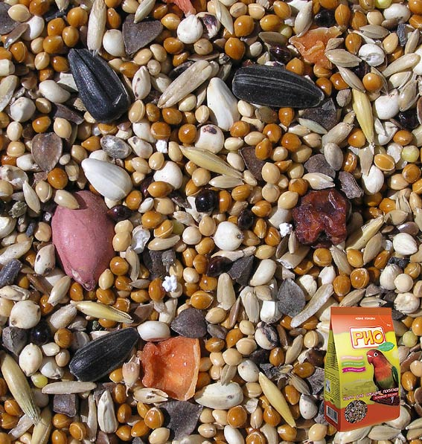
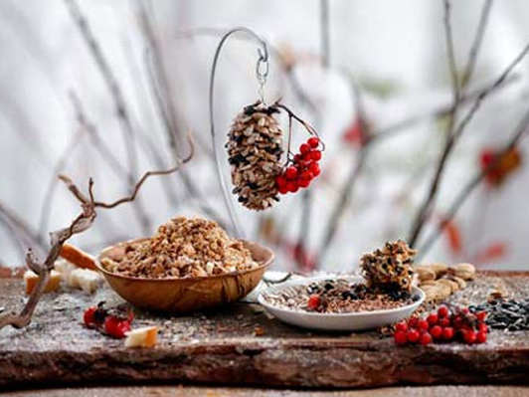

Slide 8
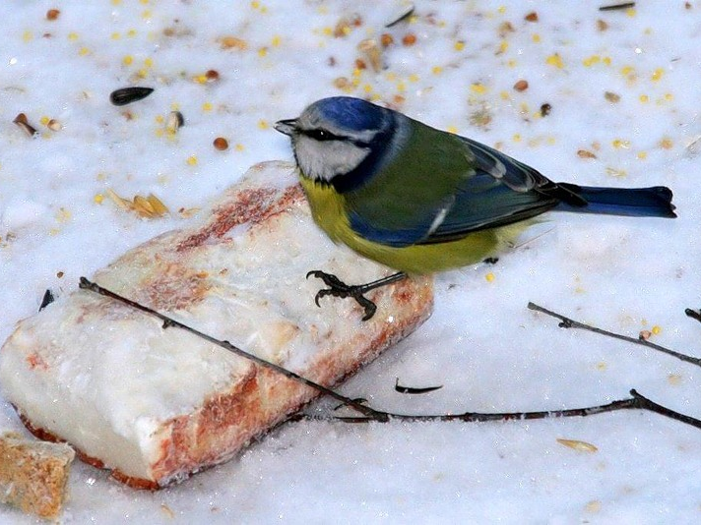

Slide 9
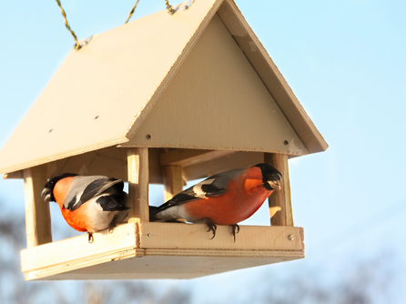

Slide 10
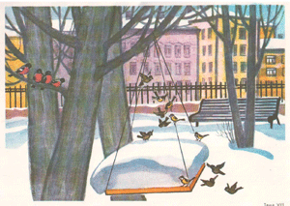
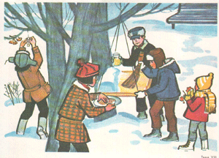
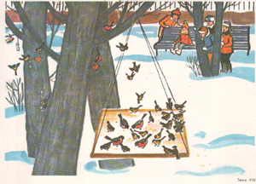

Slide 11
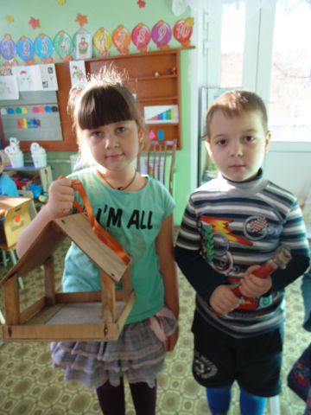
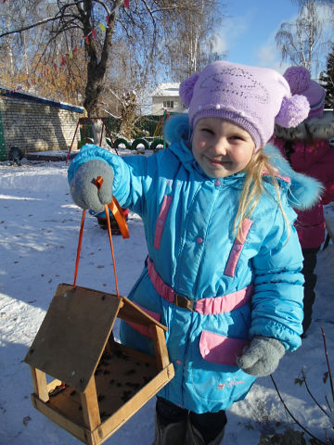
Птицам нужно помогать!!!

Slide 12
